Slide 1
Várostervezés egy ökológiai közgazdász szemével
Dr. Köves Alexandra
Budapesti Corvinus Egyetem

Slide 2
?
Okos, befogadó, fenntartható NÖVEKEDÉS

Slide 3
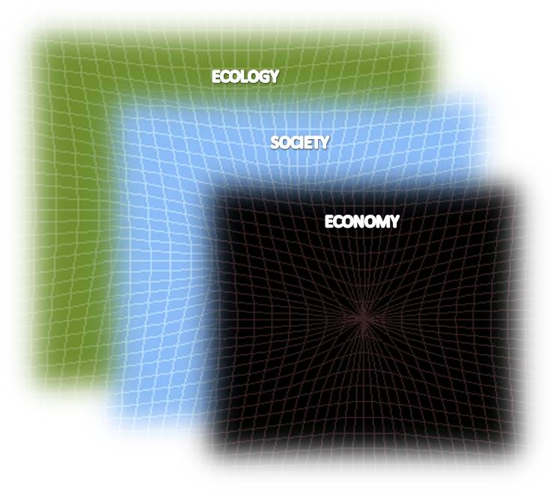
Beágyazottság
„Ha valaki azt hiszi, hogy egy véges világban létezik végtelen növekedés, annak vagy elment az esze vagy közgazdász.”
Kenneth Boulding, amerikai közgazdász
Kép: https://www.slideshare.net/AakankshaR/tsnn-ppt

Slide 4
Önmagáért való növekedés néhány következménye
Beépített elavulás
Túl-fogyasztás
Késleltetett technológia
Tömeg-termelés
Társadalmi egyenlőtlenségek
Környezet-terhelés

Slide 5
Megoldáskeresés a főáramon belül
Technooptimista ökológiai modernizáció
01
Zöld növekedés
02
Zöld munkahelyek
03
Ökohatékonyság
04

Slide 6
Legfontosabb kritikák
Nincs szétválasztás
01
Szokásos üzletmenet
02
Problémaváltás
03
Nincs idő
04

Slide 7
Paradigmaváltás
IGAZSÁGOSABB ÚJRAELOSZTÁS
RELOKALIZÁCIÓ/GLOKALIZÁCIÓ
ÚJ ÜZLETI MEGKÖZELÍTÉSEK
RÉSZVÉTELI DEMOKRÁCIA ELEMEI
TULAJDON HELYETT HOZZÁFÉRÉS

Slide 8
VÁROSTERVEZÉS
TULAJDON HELYETT HOZZÁFÉRÉS
(PL. KÖZÖSSÉGI KÖZLEKEDÉS)
FUNKCIÓVÁLTÁS (PL. TETŐK, AGROERDÉSZET, KÖZÖSSÉGI TEREK)
DELIBERÁCIÓ
SZÜKSÉGLETEK ÚJRADEFINIÁLÁSA
KÉPESSÉGSZEMLÉLET
ÚJ ERŐFORRÁSOK BEVONÁSÁNAK KORLÁTAI
(PL. ZÖLD VS. BARNA MEZŐ)

Slide 9
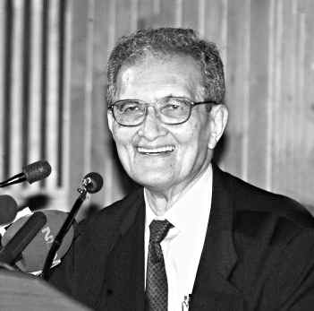
KÉPESSÉG-SZEMLÉLET
A jövedelmet az elfogadható élet vezetéséhez szükséges képességekké kellene konvertálni - a megközelítés inkább az egyén lényegi szabadságaira koncentrál
Bajmócy Zoltán – Gébert Judit – Málovics György (Szerk.): Helyi gazdaságfejlesztés a képességszemlélet alapján, JATEPress, Szeged, 2017, 219*
Köves, Alexandra (2017) Üveggyöngy a jóllét szolgálatában, avagy hogyan (ne) csináljunk helyi gazdaságfejlesztést. Közgazdasági Szemle, 64 (11). pp. 1224-1228.

Slide 10
Decolonising the imaginary
„Jó élet” (buen vivir, conviviality)
Erős közösségek
Értelmes munka
Önrendelkezés
Degrowth

Slide 11
Köszönöm a megtisztelő figyelmet!
alexandra.koves@uni-corvinus.hu

